Slide 1
在线会议
ZOOM平台无障碍操作指引1.0
2021.11

Slide 2
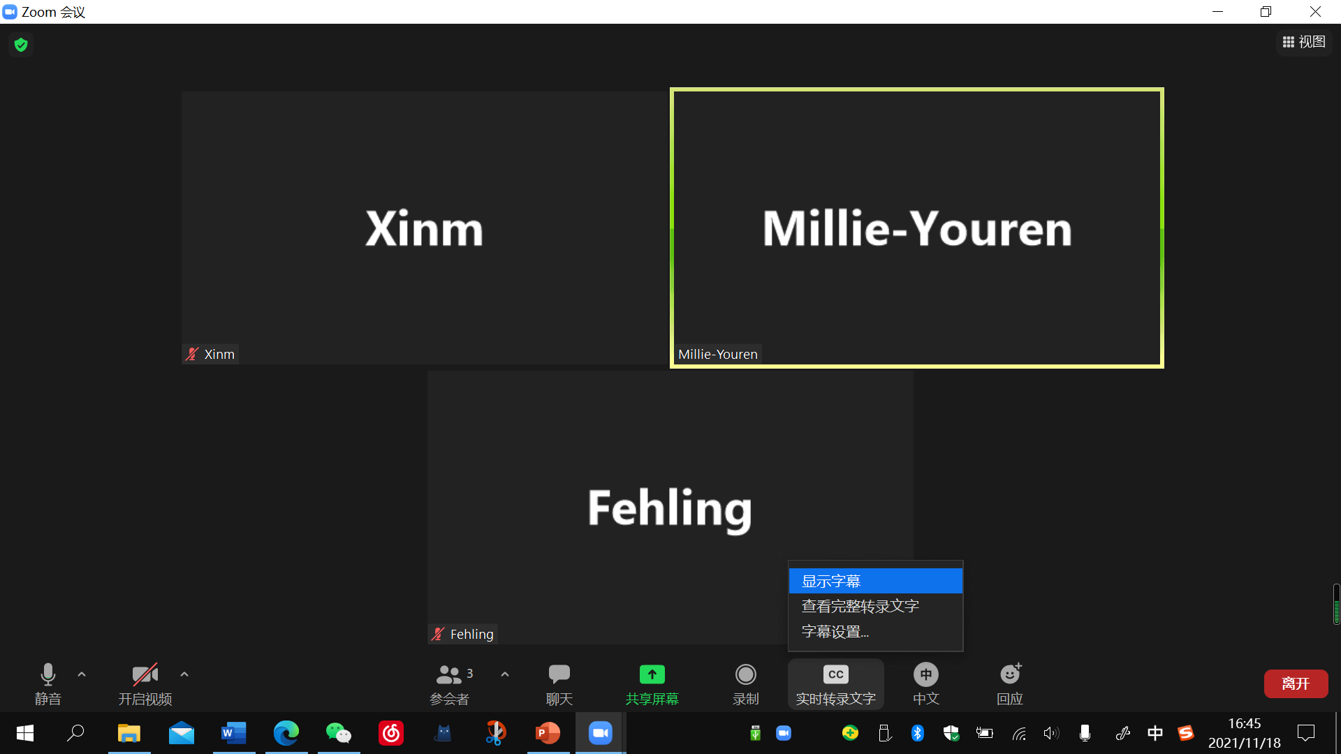
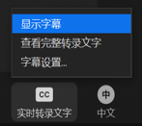
个性化显示实时字幕
操作提示：点击“实时转录文字”，点击“显示字幕”。
操作提示：字幕会显示在PPT下方。字幕可以调整位置。

Slide 3
如何个性化显示手语翻译
操作提示：界面可以有不同“视图”显示方式，可以显示所有参与者，或者单独显示某一个参与者。
操作提示：“手语翻译”单独显示的示例，可以根据个人的习惯调整窗口大小

Slide 4
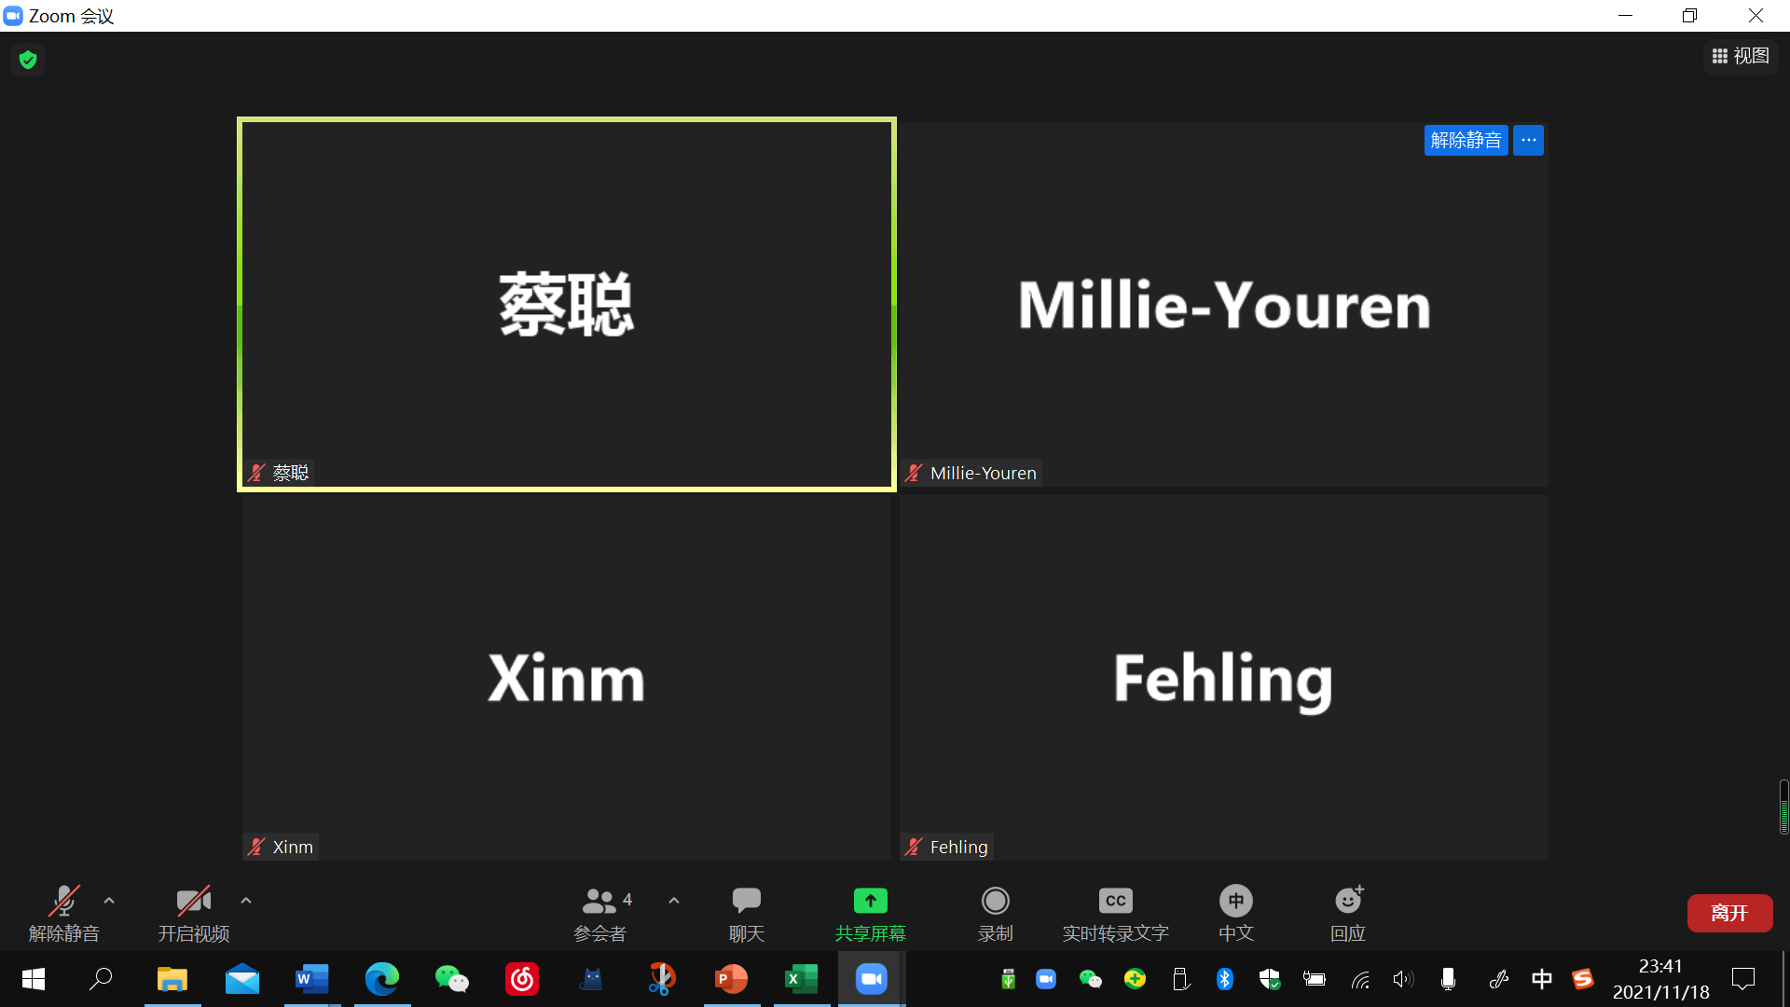
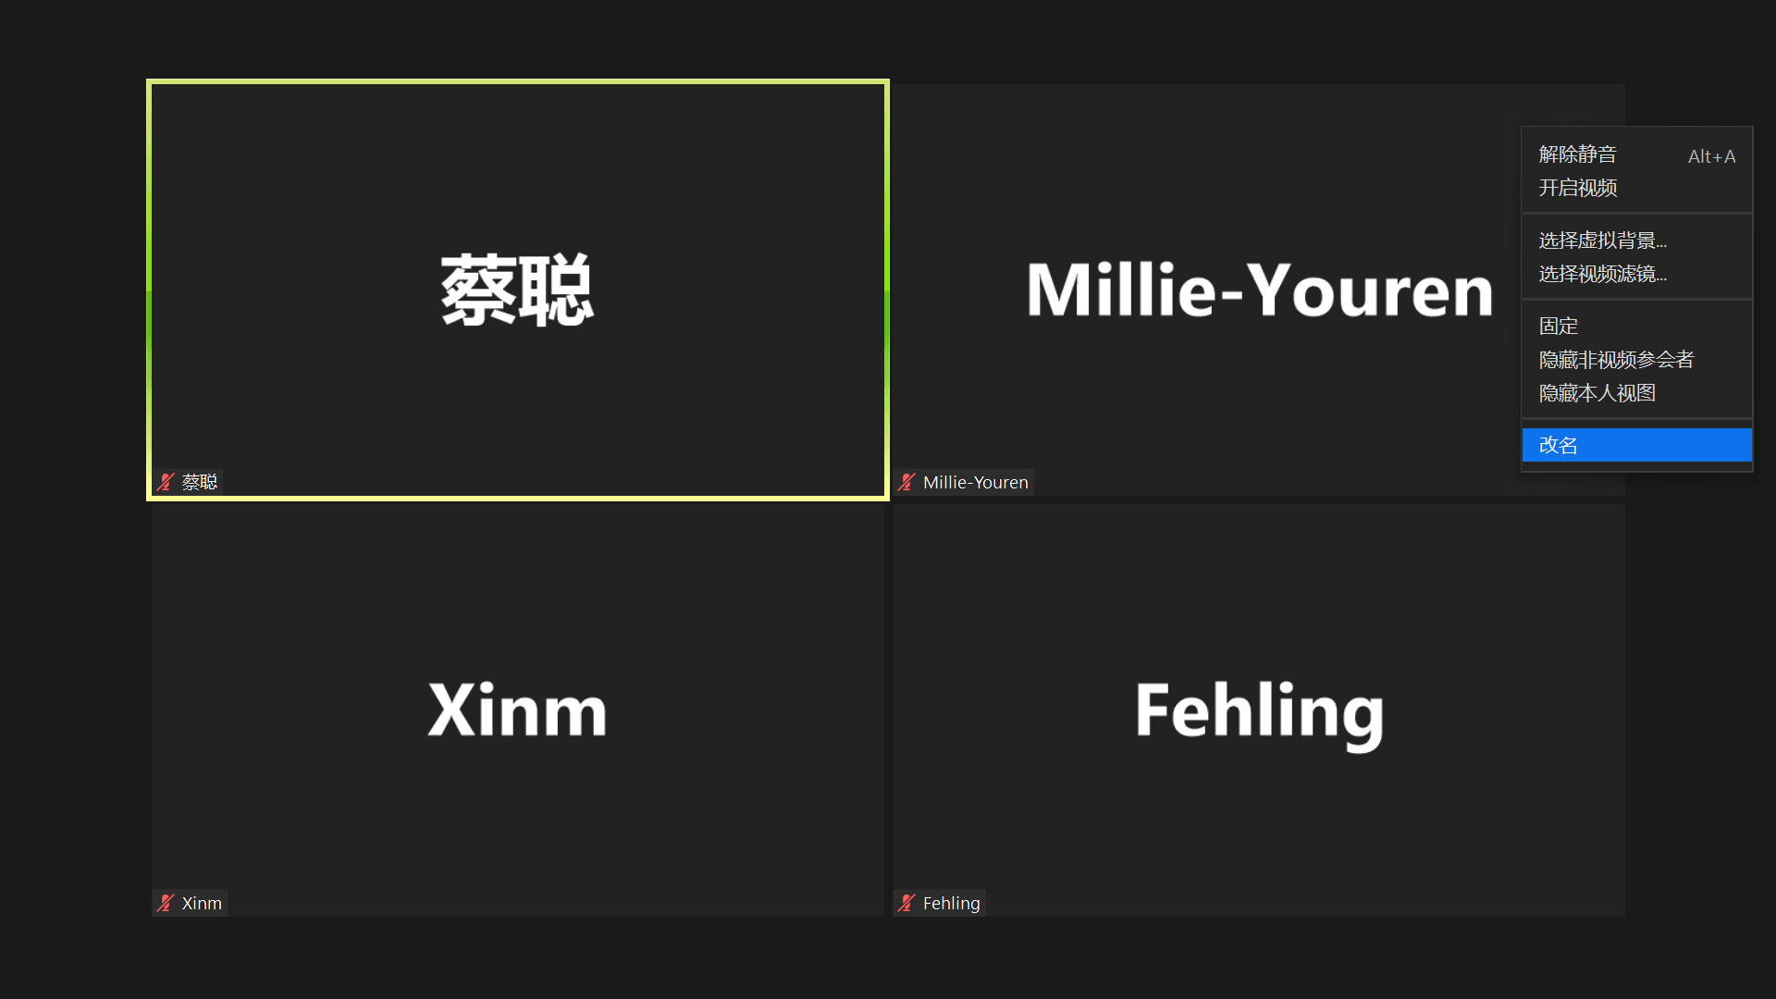
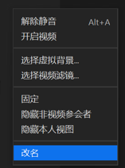
如何修改姓名和个人信息
操作提示：自己名字的右上角，看到“解除静音”右侧下拉菜单，看到“改名”。修改姓名后确认即可。
视障伙伴操作提示：
快捷键Alt+U 打开“参与者列表”。上下光标找到自己加入时的名字，提示“我”。按“空间键”激活菜单，下光标按一下，找到“改名”后回车。输入新的姓名后，用tab键切到“确认”按钮，回车即可。

Slide 5
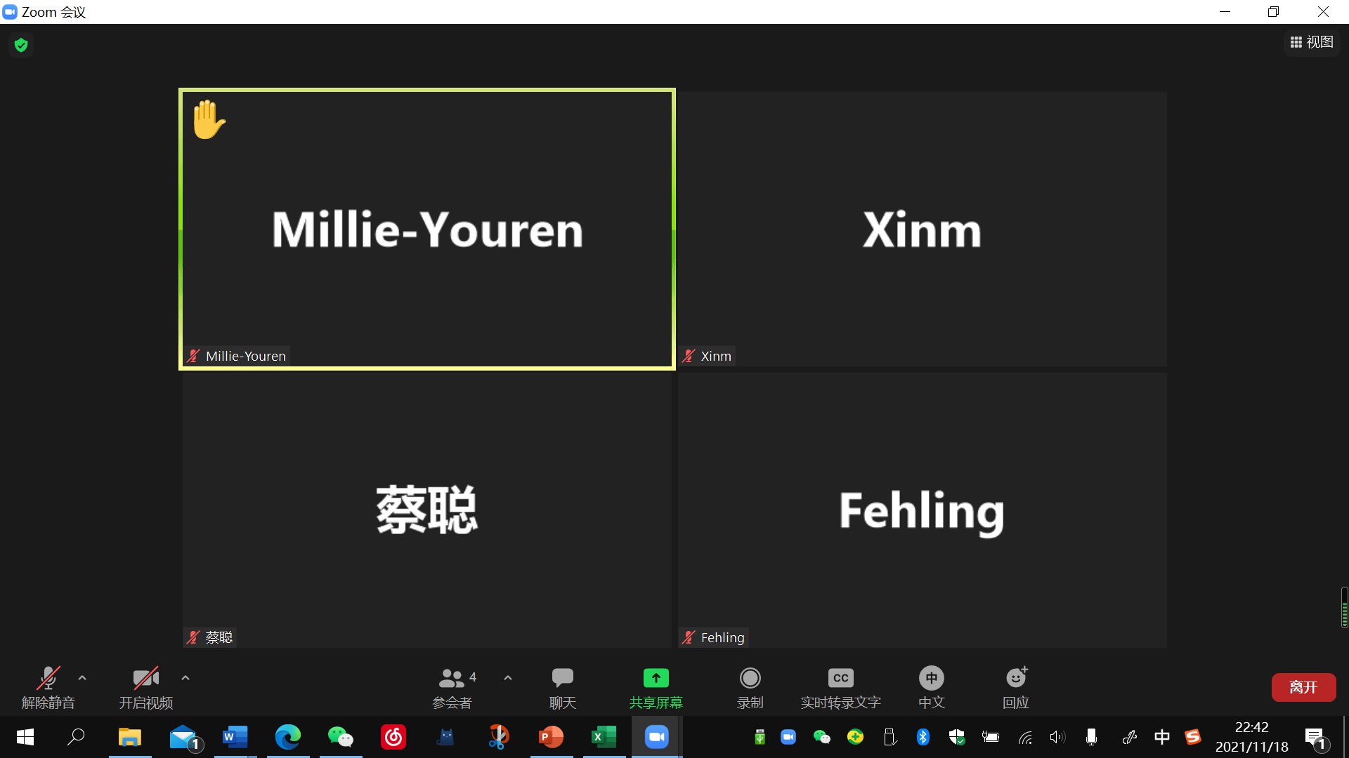
开关麦克风和镜头
操作提示：打开或关闭左下角的麦克风和摄像机图标。为了保证同传翻译的效果，请使用耳麦，不要直接对着电脑或手机麦克风说话。
视障伙伴操作提示：1. 开关视频 ，快捷键Alt+V 2. 开关麦克风 ，快捷键Alt+A

Slide 6
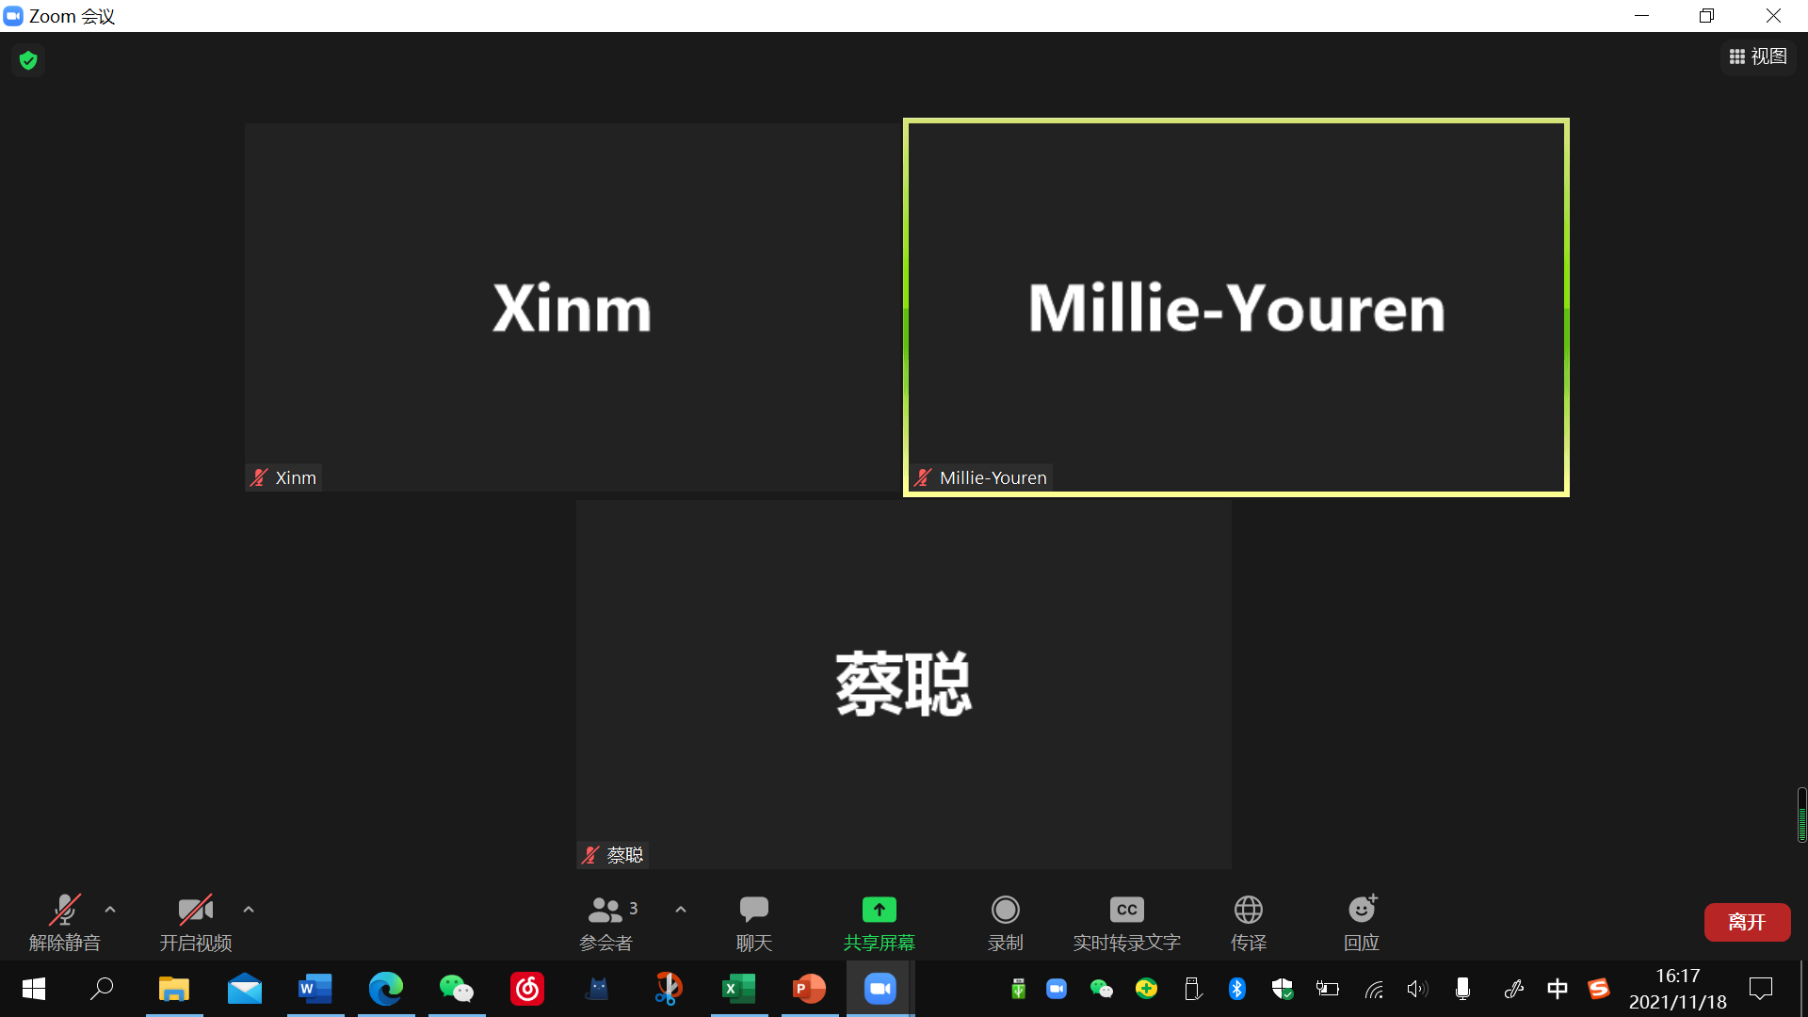
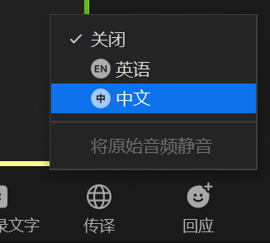
国际会议调到同传中文频道
操作提示：点击“传译”的按键，选择“中文”频道。
视障伙伴操作提示：没有快捷键。右下角用Tab键找到“传译”按键，选择“中文”。

Slide 7
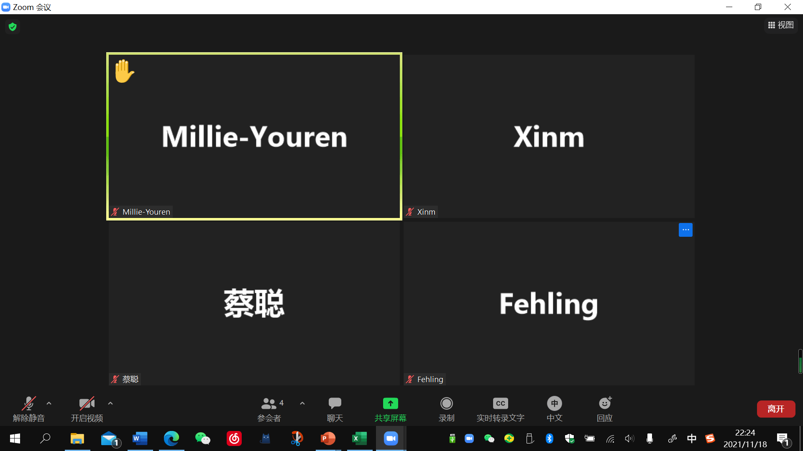
举手和放下手
操作提示： 下方找到“回应”，点击“举手””图标。问题解决后，可以“放下手”。
视障伙伴操作提示：“举手”快捷键Alt+Y，“放下手”放下快捷键Alt+Y。电脑版在“回应”按钮里面。手机版在右下角“更多”里面。

Slide 8
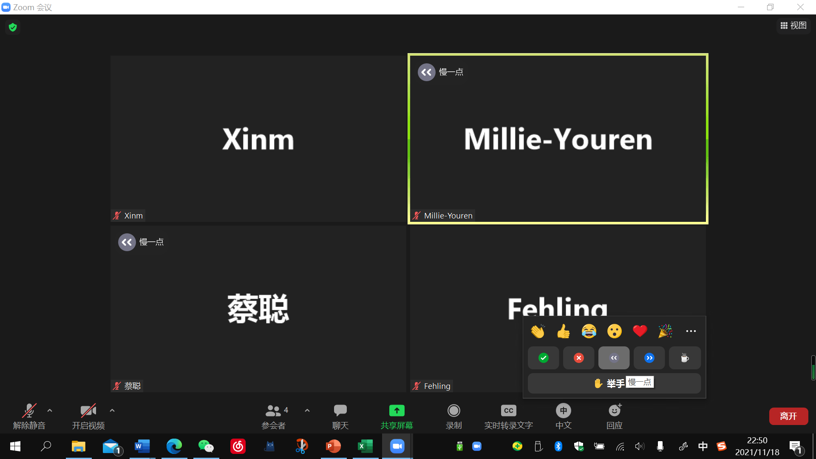
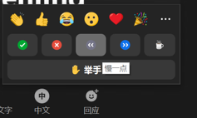
使用“聊天”发言 & 提醒发言者语速“慢一点”
操作提示：下方找到“聊天”，可以输入回答。聊天框可以隐藏或者个性化的位置打开。
视障伙伴操作提示：打开聊天面板，快捷键Alt+H。按了快捷键后，默认在聊天窗口，可以输入聊天内容，按发送或者回车进行发送。
操作提示：下方找到“回应”，可以找到“慢一点”标识。发言人注意并采取行动后，可以撤销。
视障伙伴操作提示：电脑版在“回应”按钮里面，用上下光标找到“是”，在这一行用右光标找到“慢一点“，然后回车。

Slide 9
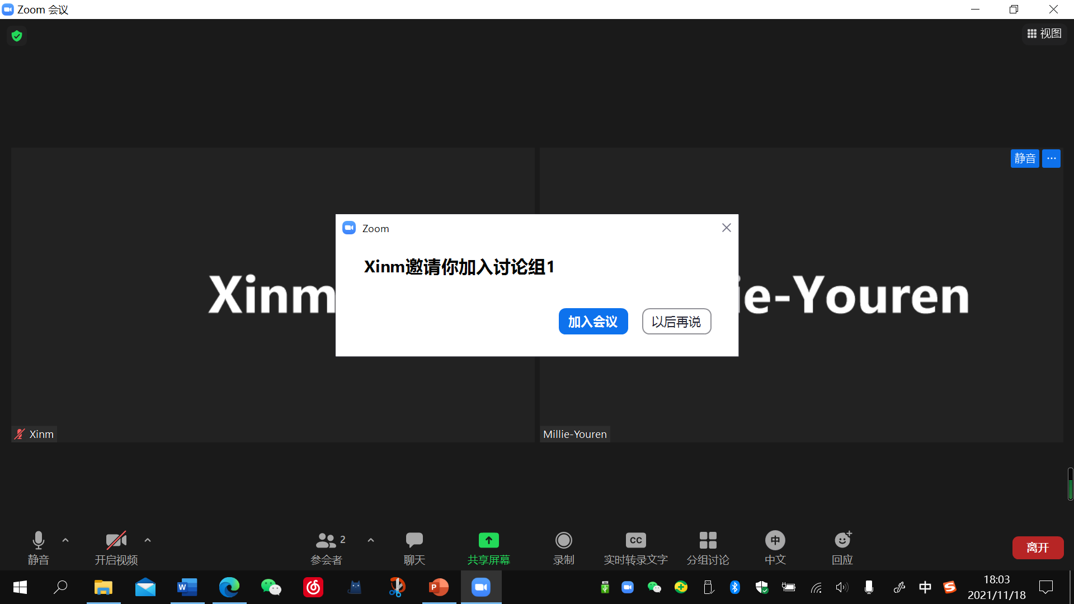
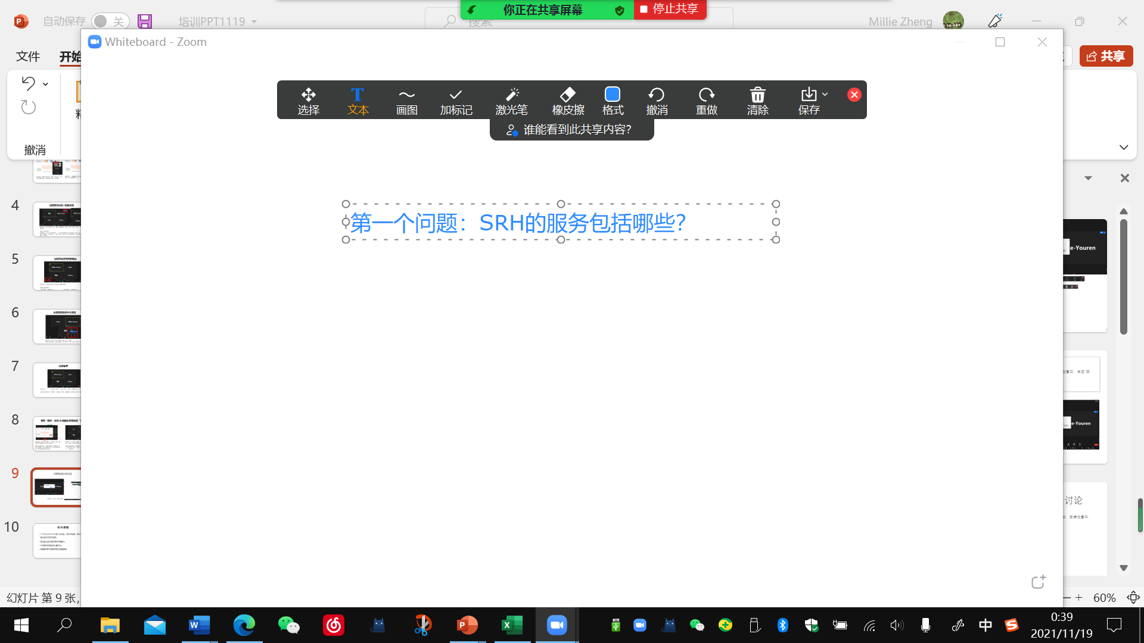
参加小组讨论 & 如何使用白板做记录
操作提示：主持人分配会议室后，会弹出窗口，
点击“加入会议”。
操作提示：屏幕下方的菜单点击“共享屏幕”，
打开“白板”，输入“文本”。
视障伙伴提示：读屏软件不能朗读白板上的文字。请提醒做记录的伙伴及时朗读内容。

Slide 10
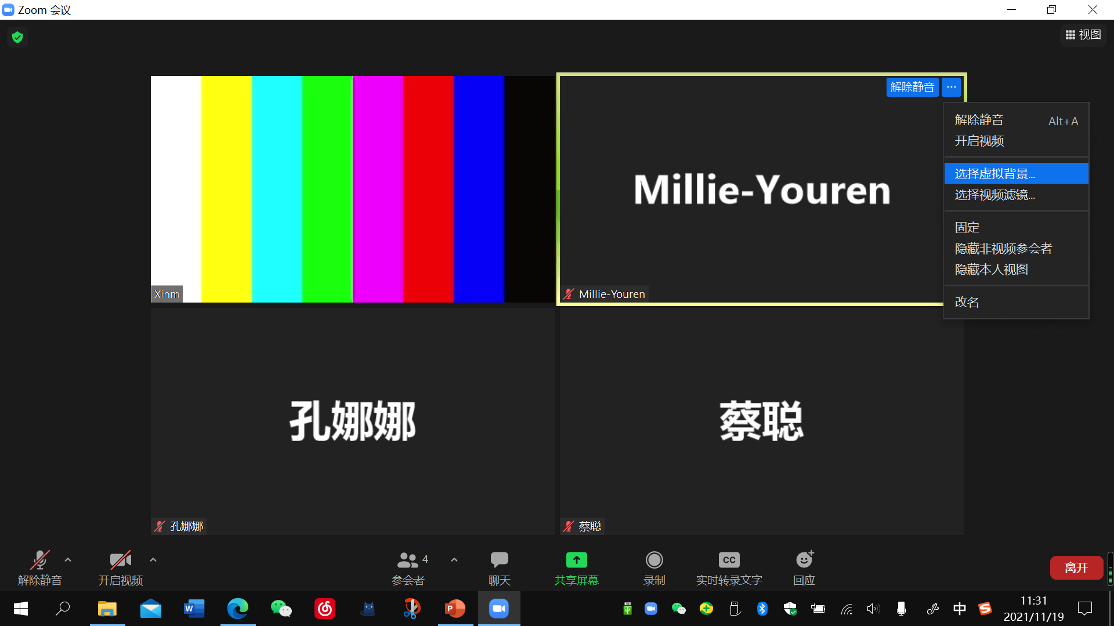
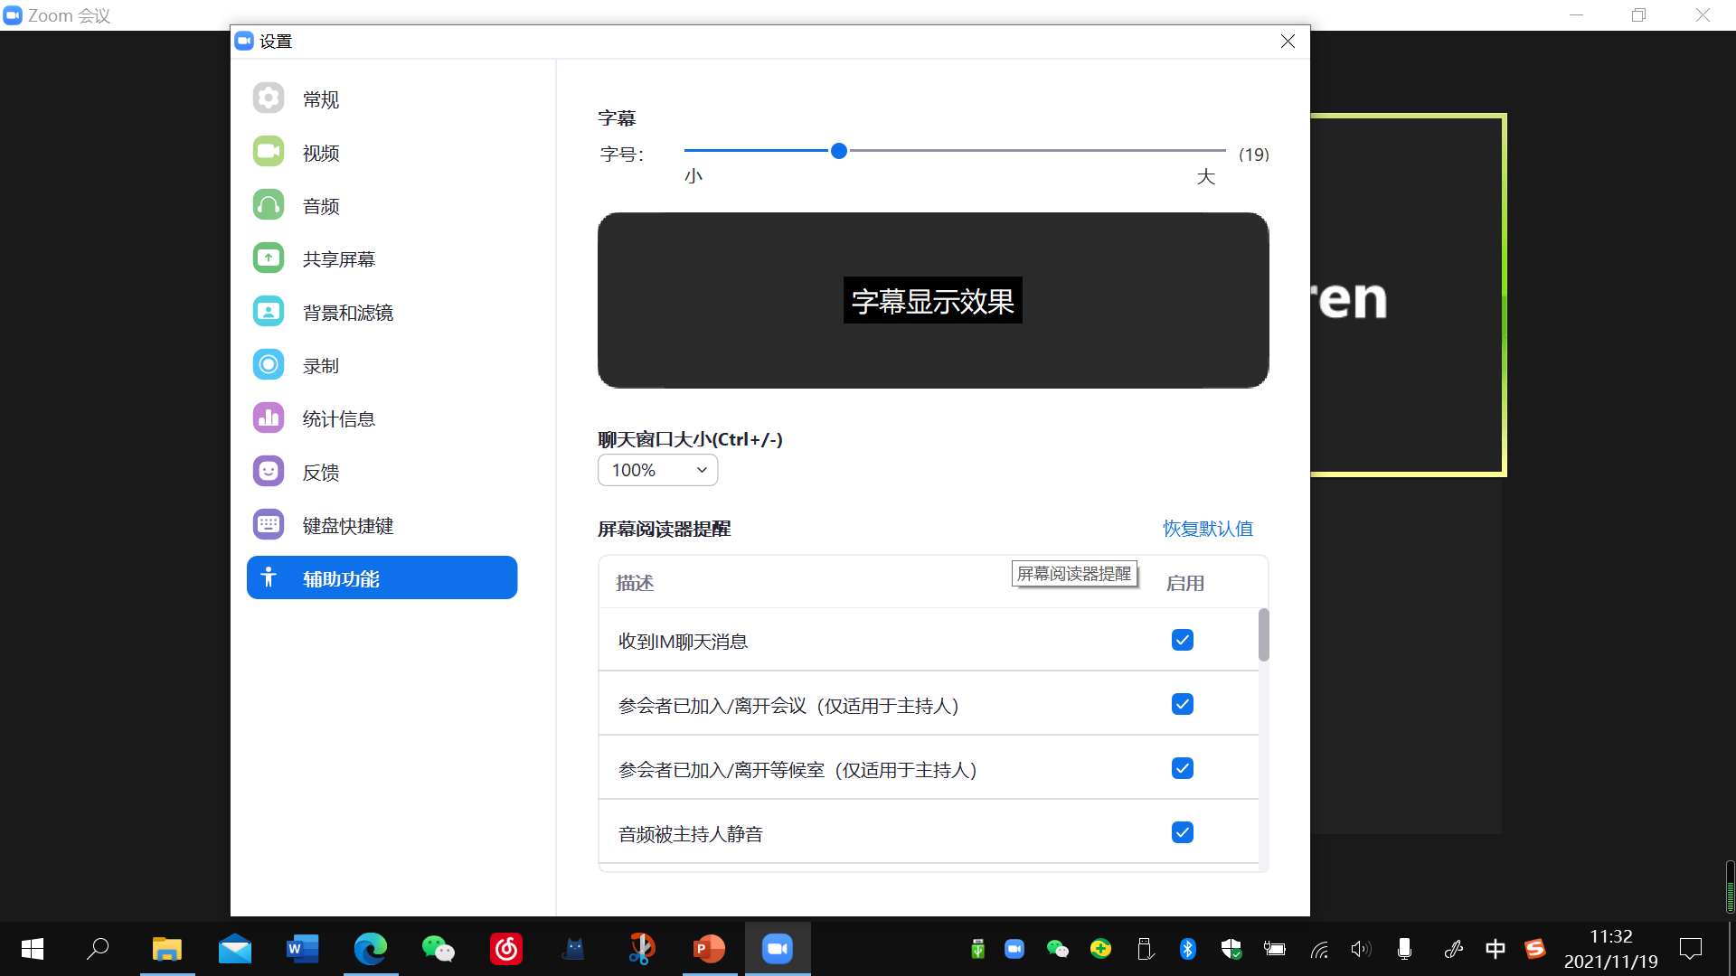
设置更多无障碍辅助功能
操作提示：自己的名字，找到“选择虚拟背景”或者‘’选择视频滤镜“，进入”设置“菜单“，根据需要进行设置。
视障伙伴操作提示：Tab键在主界面中切至“视频设置”（开启视频按钮的下一个）。按空格，激活菜单，下光标找到“选择虚拟背景”。默认焦点会停留在列表中，会用下光标找到最后两项，分别是键盘快捷键和辅助功能。想查看其中的某一项设置，就在该项上回车，使用Tab键继续切换进行查看和设置。

Slide 11
参 会 提 醒
参与者进入会议室，按照主持人要求修改名字，进行技术测试。
不发言的时候请关闭麦克风。
参加国际会议时，应至少使用耳麦发言，这样能够让同传翻译更清晰地发言者的声音。
请不要开着电脑外放，外放尽量发言使用的麦克风推荐。
电脑参与时不要同时使用电脑微信或其他即时通讯工具。

Slide 12
版权声明
《残障融合中国实践系列——在线会议ZOOM平台无障碍操作指引》由上海有人公益基金会原创出品。本指引采用国际知识共享组织Creative Commons制定的知识共享许可协议4.0国际（CC-BY-NC-SA署名-非商业性使用-相同方式共享）。授予特许证https://creativecommons.org/licenses/by-nc-sa/4.0/下开放获取并合法使用。

